Slide 1
构建分布式深度学习推荐系统
软件学院-张岳轩

Slide 2
第一周汇报

Slide 3
项目背景
推荐系统是现代智能应用不可或缺的关键组件（抖音、淘宝、B 站）
最为高效、准确的推荐系统采用深度学习技术，而深度学习模型的有效性需要大量数据作为支撑
这就使得推荐系统成为一个由底层数据系统、上层深度学习模型等子系统构成的复杂系统，同时为了处理海量数据往往还要分布式部署
这样由多个组件构成的复杂组合系统必然存在着大量的优化空间，然而如今却没有一个开源的最佳实践，阻碍了对推荐系统从系统优化角度开展研究
本课题致力于调研并实际构建一个分布式深度学习系统，并试图从中发现潜在的研究问题

Slide 4
要回答的研究问题
SOTA 推荐系统是如何构建的？
有哪些组件？各组件是否存在开源实践？
组件是怎样被结合在一起的？
分布式推荐系统中有哪些潜在的优化空间？
哪些是因为组件本身并非定制化而导致？哪些又是如此复杂的系统所面临的共性问题？（研究机会）

Slide 5
计划
调研 SOTA 推荐系统是如何构建的？
调研各个组件的开源实践
学习各个组件的使用方式
编码，构建推荐系统
测试
在完整系统中企图发现研究问题

Slide 6
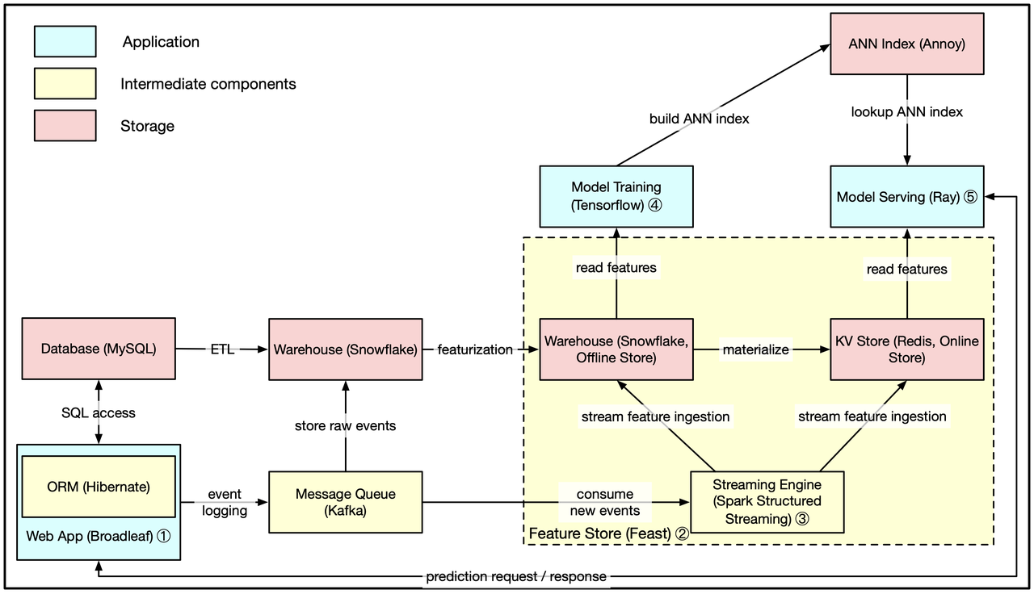
项目进展
前期调研已经基本结束，得出下图所示的架构
各个组件基本都找到开源实践

Slide 7
第二周汇报

Slide 8
进展: 找引用论文
[1] Paul Covington, Jay Adams, and Emre Sargin. 2016. Deep Neural Networks for YouTube Recommendations. In Proceedings of the 10th ACM Conference on Recommender Systems. New York, NY, USA.
[2] Xinyang Yi, Ji Yang, Lichan Hong, Derek Zhiyuan Cheng, Lukasz Heldt, Aditee Kumthekar, Zhe Zhao, Li Wei, and Ed Chi. 2019. Sampling-bias-corrected neural modeling for large corpus item recommendations. In Proceedings of the 13th ACM Conference on Recommender Systems (RecSys '19). Association for Computing Machinery, New York, NY, USA, 269–277. https://doi.org/10.1145/3298689.3346996
[3] Xu HL, Wu X, Li XD, Yan BP. Comparison study of Internet recommendation system. Journal of Software, 2009,20(2):350−362.

Slide 9
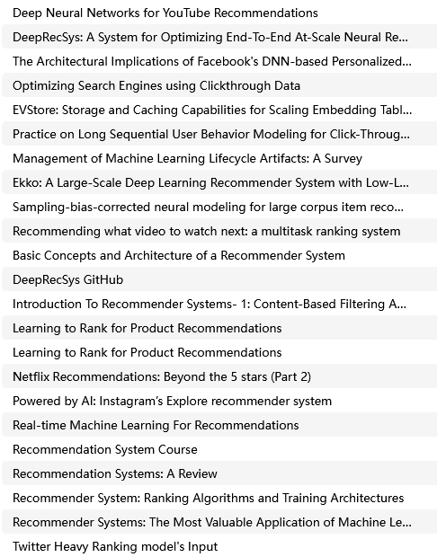
进展: 准备参考材料

Slide 10
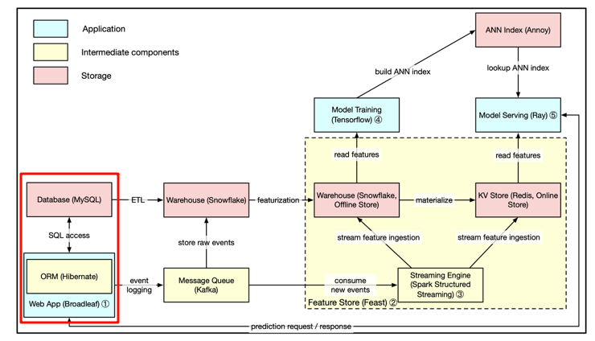

进展：构建系统
已经使用开源 e-commerce 项目 broadleaf + MySQL 搭起一个 Web 应用

Slide 11
计划
周末（3.9 - 3.10）完成开题报告
下周内（3.11 - 3.15）搭建消息队列（kafka）和数据仓库（spark）
按照修改意见完善开题报告

